Slide 1
宽禁带半导体 (2021-2022)
陈 志 忠 （教授）
北京大学 物理学院
人工微结构和介观物理国家重点实验室
北京大学宽禁带半导体研究中心
E-mail: zzchen@pku.edu.cn;
Tel:62752169, 物理北楼460

Slide 2
内容提要
一、绪言
§1.1 宽禁带半导体简介
§1.2 宽禁带半导体优势特性与应用
§1.3 宽禁带半导体面临的科学技术问题

Slide 3
1.2宽禁带半导体优势特性与应用
III-V族氮化物
宽广直接带隙，异质结构与量子阱，强极性，强局域化，高击穿场强和饱和电子漂移速度，高热导率
SiC
超宽禁带半导体

Slide 4
1.2.1 III-V族氮化物
晶体结构

Slide 5
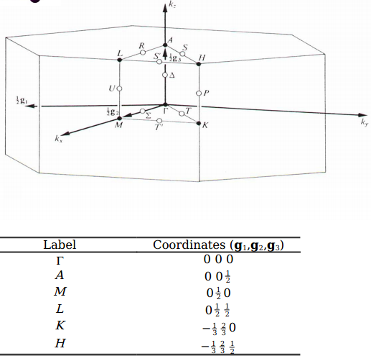
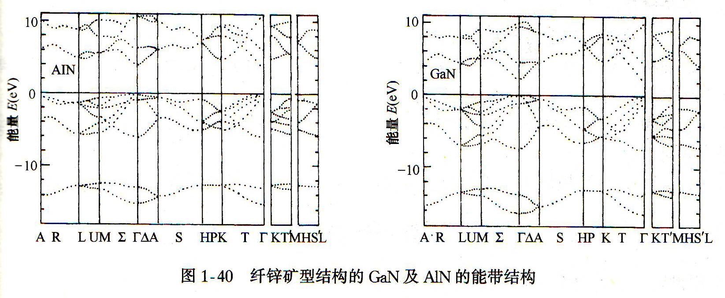
1.2.1 III族氮化物
能带结构
直接带隙：导带最小值和价带最大值处于同一倒空间位置，如Γ点。
由于k值不变，导带电子向价带跃迁时，不需要声子的参与，直接带隙的半导体导带电子与价带空穴复合几率高，这也是直接带隙半导体发光效率高的根本原因。

Slide 6
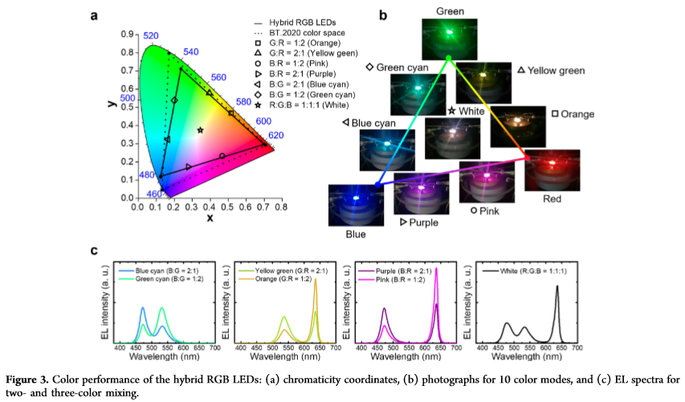
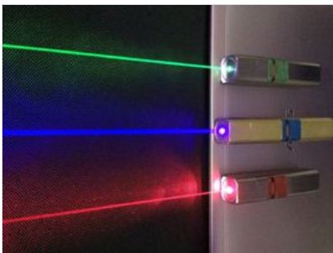
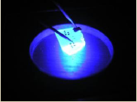
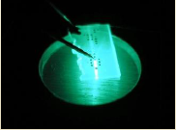
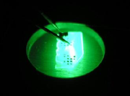
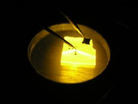
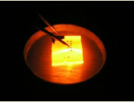
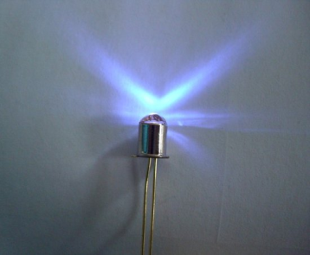
氮化物半导体发光器件（全波段，效率）
1.2.1 III族氮化物的优势特性与应用
蓝
青
绿
黄
红
紫外LED

Slide 7
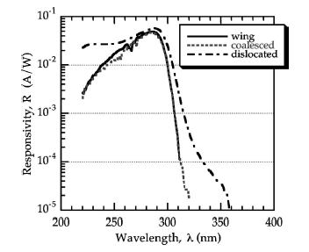
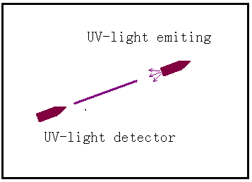

1.2.1 III族氮化物的优势特性与应用
GaN基紫外光电探测器
可见光盲 400nm
太阳光盲：280nm
Si，GaAs紫外探测器

Slide 8
1.2.1 III族氮化物的优势特性与应用
Ⅲ-N 异质结构
异质结是由两种不同的半导体单晶材料形成。不同导电类型构成反型异质结，相同导电类型则构成同型异质结。
Ⅲ-N异质结构界面能带偏移（ I-type排列）
0.67?
0.67
立方相（左，虚）和六方相（右，实）

Slide 9
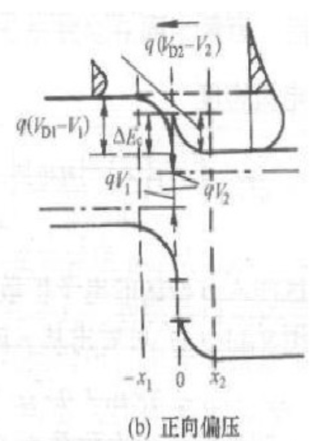
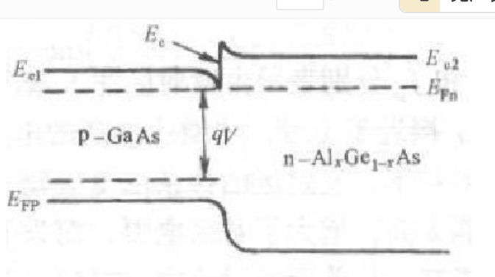
异质结的高注入比和超注入
对于低势垒尖峰，采用扩散模型，得到
电子扩散流：
空穴扩散流：
异质pn结的高注入比：
即使宽禁带n区掺杂浓度较p区低两个数量级，因为禁带宽度之差仍能得到较高的注入比。
异质pn结的超注入：由n型宽禁带半导体注入到窄禁带半导体的少子浓度超过宽禁带半导体多子浓度。
很大的正向电压，势垒被拉平。因为少子准费米能
级随注入增加上升较快，同时，导带带阶使得宽禁带
的导带底有可能高于窄带的导带底，从而形成窄带少
子浓度高于宽带多子浓度（超注入）

Slide 10
InGaN/GaN异质结双极晶体管（HBT）
由emitter注入base的电子流密度要远大于base注入emitter的空穴流密度，才能获得高的电流放大倍数。
对于同质结，p基区的掺杂浓度极低，为了维持较低的电阻，基区电阻不能太薄，影响频率性能。异质结可以较高的InGaN基区p掺，频率特性得到较好的改善。
电流增益β=100倍，Johnson's figure of merit (JFOM)=5THz.V
Semicond. Sci. Technol. 28 (2013) 074025

Slide 11
InGaN/GaN半导体激光器（LD）
p-electrode(Ni/Au)
p-GaN
p-AlGaN/GaN MD-SLS cladding layer
InGaN MQW active layer
p-GaN guiding layer
n-AlGaN/GaN MD-SLS cladding layer
P-AlGaN capping layer
n-electrode(Ti/AlNiAu)
n-GaN guiding layer
N-doped GaN
GaN buffer layer
Sapphire substrate
超注入使得被注入的窄带载流子浓度大于注入的宽带载流子浓度，实现激光器所需要的粒子数反转条件。

Slide 12
双异质结间的量子阱结构
1.2.1 III族氮化物的优势特性与应用
在宽禁带半导体材料上异质外延薄的窄禁带半导体材料，然后在窄禁带半导体上再外延宽禁带材料，则可以形成双异质结结构，当窄禁带半导体足够薄（<10 nm)，即可以形成量子阱结构。
将上述宽窄带材料做成重复相间的多层结构，长在同一块单晶衬底上，如果宽带半导体的厚度足够厚，相邻势阱中的电子和空穴波函数不能相互耦合，则这种结构称为多量子阱结构。若宽禁带半导体厚度较薄，相邻势阱中的波函数可以相互耦合，量子阱中分立的能级形成能带，这样的结构称为超晶格。

Slide 13
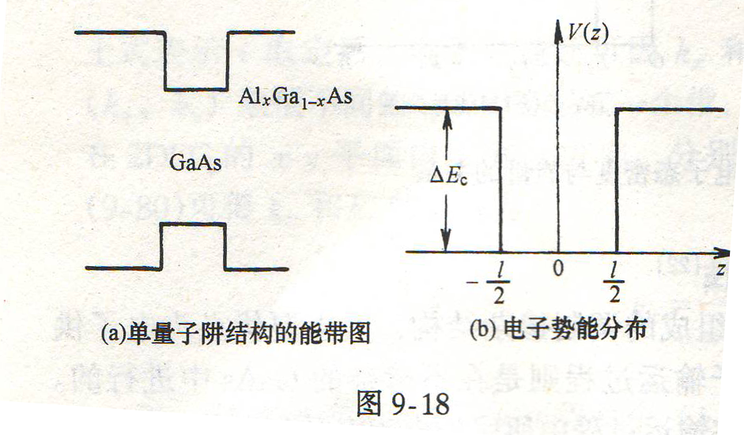
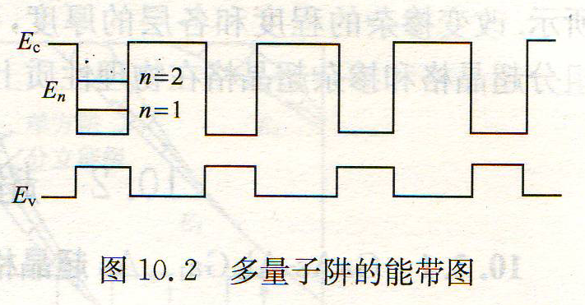

Slide 14
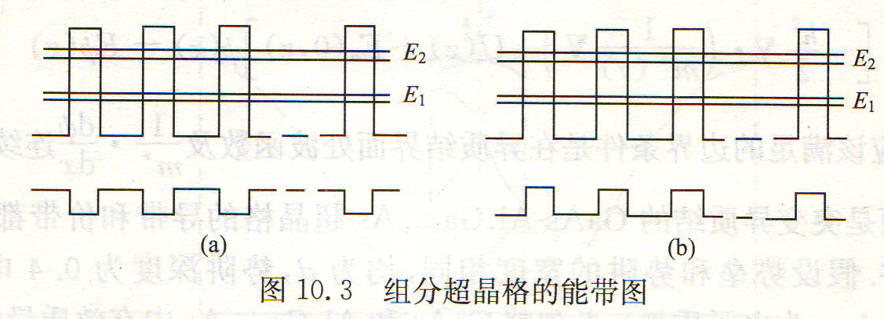
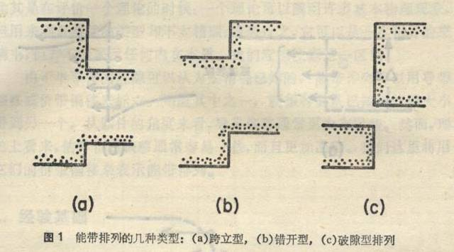

Slide 15
1.2.1 III族氮化物的优势特性与应用
pn-LED
DH-LED
SQW-LED
p-GaN
n-GaN
sapphire
I. Akasaki, J. Luminacence, 48(9),666(1991)
S.Nakamura, Appl.Phys.Lett., 64, 1994, 1687.
S.Nakamura, Jpn. J. Appl. Phys., 34, 1995, L1332.
MQW-LED
high brightness: 1Cd->10Cd
InGaN双异质结9-12nm，量子阱宽度2-3nm。量子阱数量3QWs，5QWs，10QWs， 20QWs
量子阱中，激子结合能增加。
M.A.Khan, Mat.Sci.Eng. B43, 1997, 265.

Slide 16
1.2.1 III族氮化物的优势特性与应用
III族氮化物超晶格子带跃迁（intersubband transition, ISBT）
AlGaN far-IR QWIP structure under bias
Semicond. Sci. Technol. 28 (2013) 074022
AlGaN THz QCL structure

Slide 17
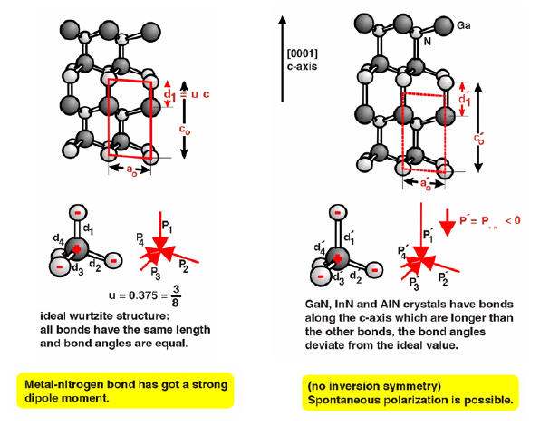
III族氮化物极性
1.2.1 III族氮化物的优势特性与应用
+
-

Slide 18
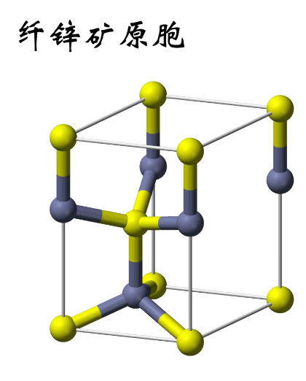
纤锌矿c/a的计算
正四面体：相邻键长夹角109⁰28’。键长 ： ，内切圆半径：
则有c= =1.633a
因为c方向的金属-氮原子键长大于其他方向的键长。金属原子与氮原子存在较强的偶极矩。（0001）面和（000-1）面不等价。
对于理想的六角结构c/a=1.633，而GaN，AlN，InN分别为：1.625，1.600和1.609

Slide 19
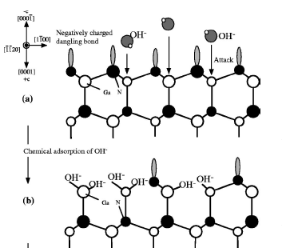
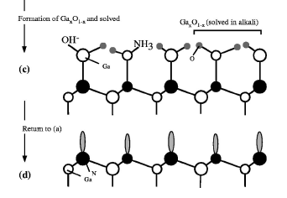
N极性GaN的腐蚀反应机理
Ga面在Ga原子腐蚀后，N终止面上存在3个悬挂键，阻止OH-和Ga的进一步反应，因此Ga面对酸碱很稳定，不易反应。而N面在腐蚀掉Ga后，N原子仅有一个悬挂键，不能有效阻止腐蚀液和Ga原子反应。

Slide 20
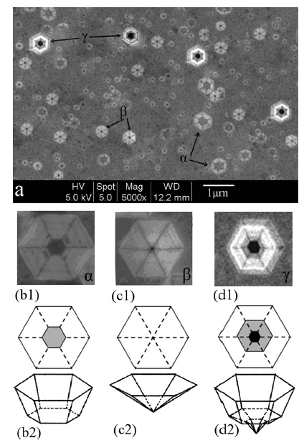
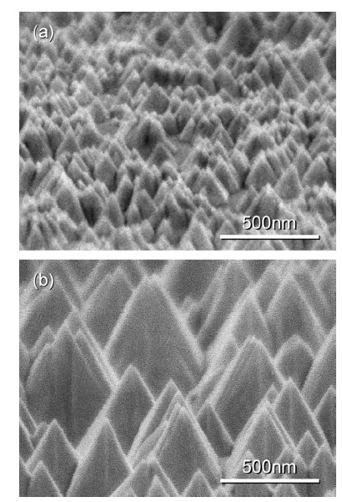
N面腐蚀
Ga面腐蚀

Slide 21
自发极化（Spontaneous polarization）
由于GaN材料存在净偶极矩，所以在无外场作用下，也存在强的极化电场。
 | AlN | GaN | InN
P_{sp}(C/m²) | -0.081 | -0.029 | -0.032
电荷密度 (e/cm²) | 5.1×10¹³ | 1.8×10¹³ | 2.0×10¹³
Al_{x}In_{y}Ga_{1-x-y}N 自发极化系数 ：

Slide 22
压电极化效应 （piezo-electronic polarization）
C(0001)轴压电极化
蓝宝石与III族氮化物之间的晶格失配，热失配在异质结构的生长过程中产生了应力。
此处，
并且
此处的e是压电极化张量， ε是应变张量。
压电极化简化为

Slide 23
◆ 自发极化系数很大。AlN只比 典型的钙钛矿结构铁电体小3-5倍， 自发极化场高达3Ⅹ10⁶ V/cm
◆压电系数比传统的Ⅲ-Ⅴ族材料和Ⅱ-Ⅵ族材料大1个数量级以上。
AlN的压电系数还比 ZnO和 BeO大，
压电极化场高达 2Ⅹ10⁶ V/cm.

Slide 24
压电诱导二维电子气（2DEG）
极化电荷
极化场强烈调制异质结构界面能带弯曲和载流子的分布，感生高密度二维电子气。

Slide 25
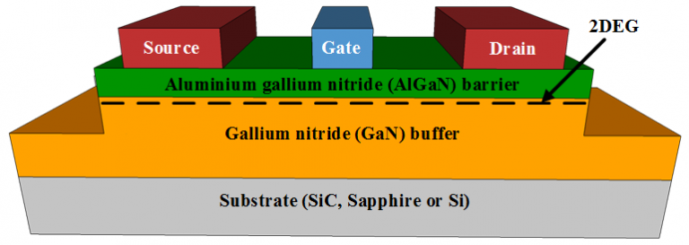
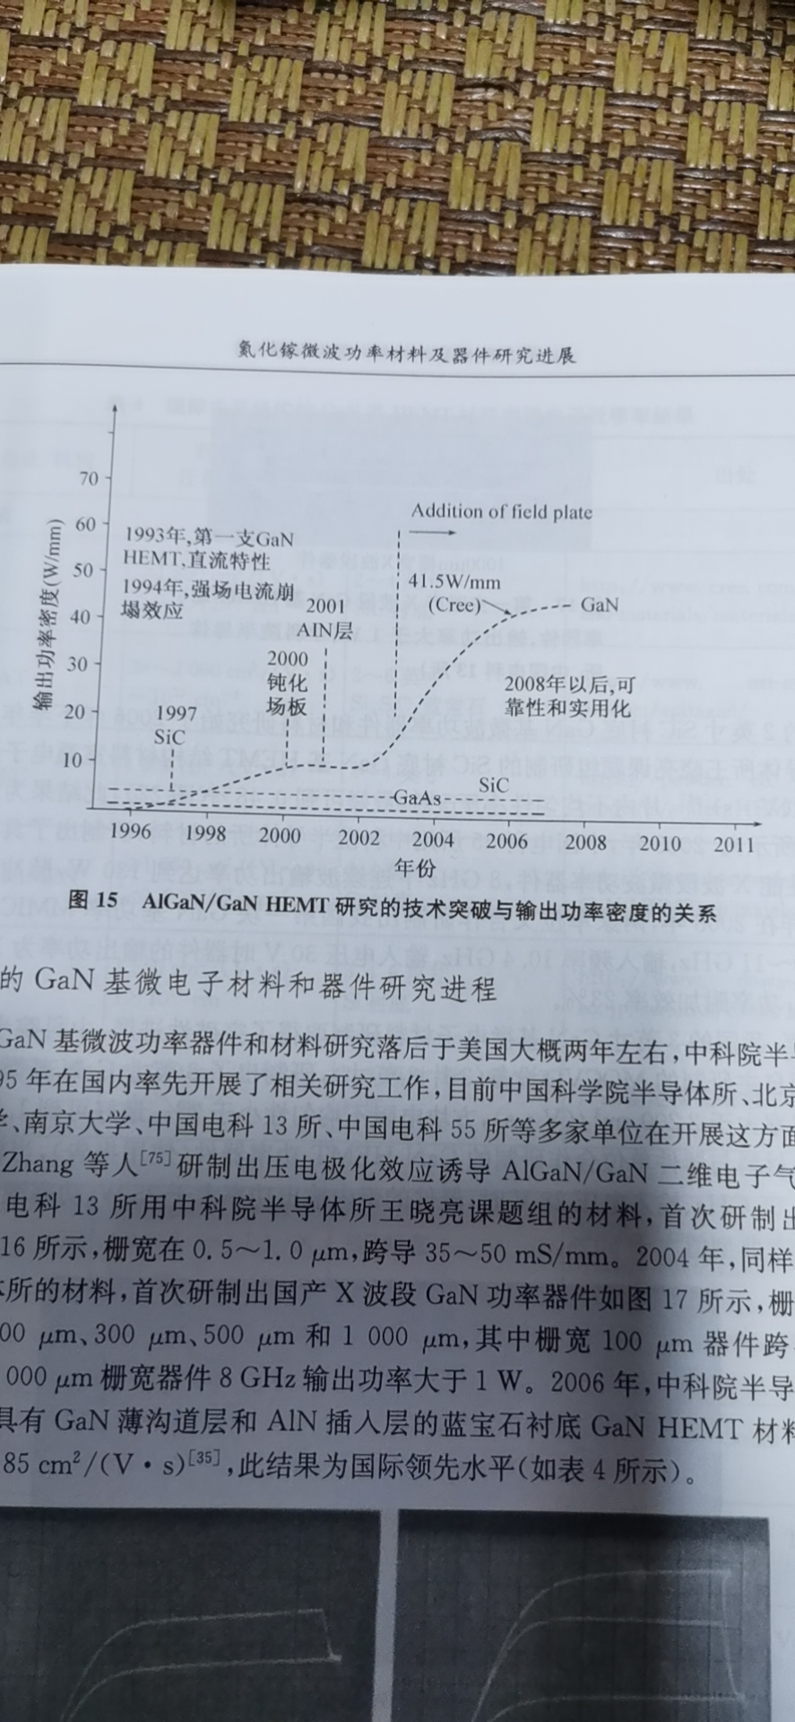
高电子迁移率晶体管（HEMT，HFET）
极化效应使得2DEG的电子密度10¹³cm⁻²,迁移率达到2300cm²/Vs. 2DEG沟道比体电子沟道更有利于获得强大的电流驱动能力和微波放大能力。在微波毫米波功率器件和电力电子器件方面均表现出色。
GaN HEMT可以输出4A/mm的电流密度及高功率密度41W/mm，AlGaN/GaN HEMT截止频率达到200GHz。GaN HEMT器件是相控阵雷达、移动通信基站的核心部件。

Slide 26
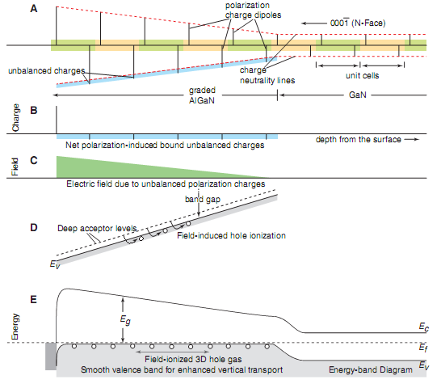
极化诱导p型掺杂
Fig.4 Schematic illustration
(A) Sheets of charge dipoles
in every unit cell
(B) The net unbalanced
polarization charge.
(C) Electric field
(D) Energy band bending in the valence band, if holes are not ionized
(E) Field ionization of holes
results in a steady-state
energy-band diagram
Science VOL 327 1 JANUARY 2010
Notes:
这是在N面上生长的渐变超晶格结构(Ga面产生的极化电荷面密度大于N面的面密度，因此在GaN基HFET中总是选择Ga面作为表面)。。图A右边是GaN，向左生长的是Al组分连续变化的AlGaN，随着Al组分的增加，极化加强，而且在每一个单元中，剩余的都是净极化负电荷，但在表面，是正极化电荷，极化电荷形成的电场如图C所示，在有电场作用下，受主未电离时的价带如图D所示，在电场作用下，价带弯曲更加厉害，会使费米费米能级穿过价带，受主能级处在费米能级之下的部分电离，电离出来的空穴会和店里的受主形成电场，将价带拉平，示意图如图E所示。这样，在这种结构中会形成浓度对温度几乎不依赖的3D空穴气体，而且没有帯阶存在。

Slide 27
第一次作业
1、三代半导体发展历程及应用范围。
2、简述宽禁带半导体主要材料、器件发展历史。
3、试画出GaN纤锌矿结构的原胞，倒空间第一布里渊区，写出倒格子基矢量，及一些特殊对称点的倒格子矢量。
4、从晶体结构分析纤锌矿氮化物的极性是如何形成的，估算普通GaN的极化电场的大小。试举例强极性在氮化物半导体器件中的应用。

Slide 28
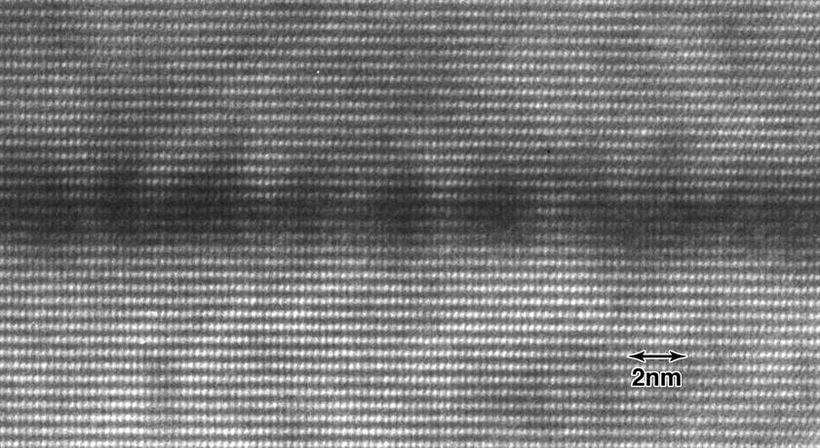
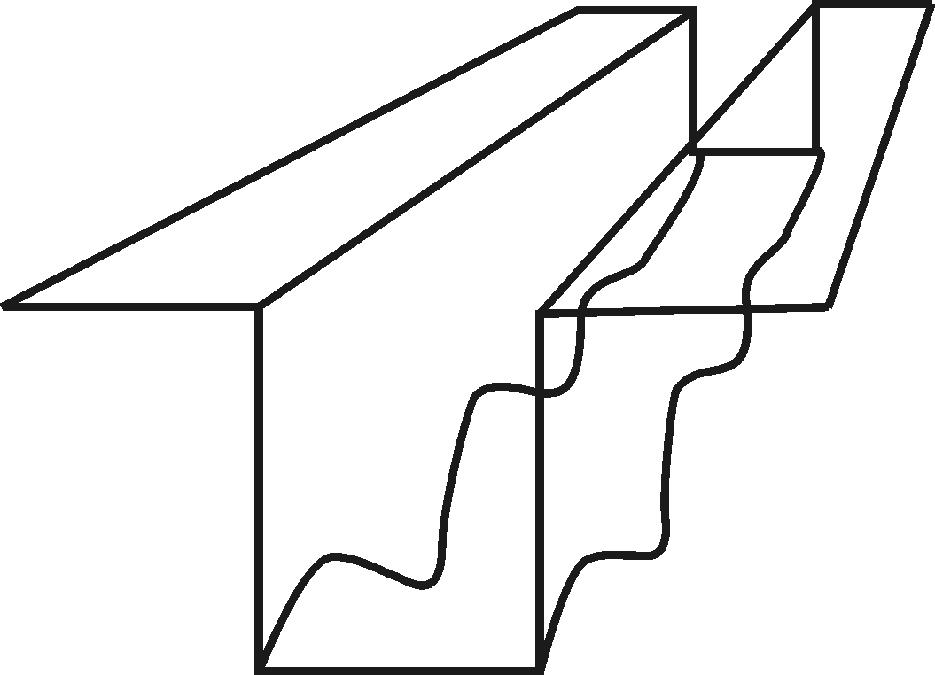
1.2.1 III族氮化物的优势特性与应用
InGaN有源层中的载流子局域化
TEM image of InGaN QW
InGaN are used as active region for the purpose of carrier confinement and light emission.

Slide 29
阴极荧光谱
λ = 444nm
S. Srinivasan et al APL 80, 550 (2002)
1.0 μm
λ = 497nm

Slide 30
InGaN有源层中的载流子局域化
S-shaped （decrease–increase–decrease） temperature dependence of the peak energy (Ep) for InGaN-related PL with
increasing temperature: Ep redshifts in the temperature range of 10–70 K, blueshifts for 70–150 K, and redshifts again for 150–300 K with increasing temperature.
band-tail states arising from large In alloy fluctuations, layer thickness variations, and/or defects in the MQWs.
Y.H.Cho，Appl. Phys. Lett. 73, 1370 (1998)

Slide 31
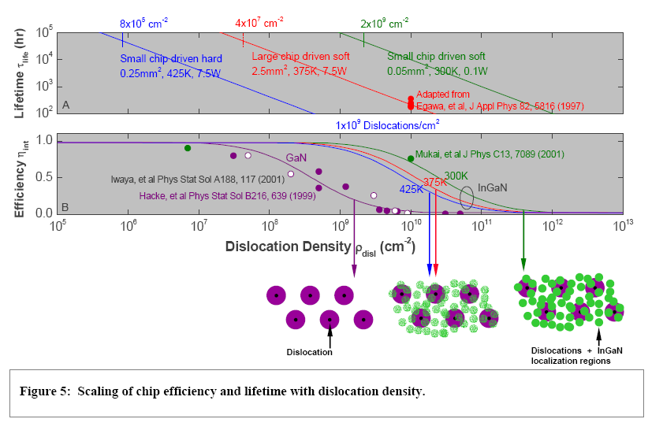

Slide 32
InGaN发光
In组分不均匀引起的实空间能带的局域化。
InN量子点，富In团簇
In-N链

Slide 33

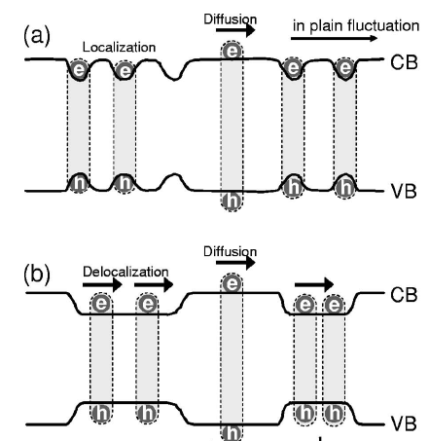
In组分增加局域化效应减弱，导致载流子在缺陷处的非辐射复合。绿光LED效率低，“green gap”。

Slide 34
优异电子学性质
◆高饱和电子漂移速度(比Si高2倍)；
◆高的击穿电场(比GaAs,Si高10倍以上)；
◆高热导率(比GaAs高3倍);
◆很小的介电常数
适合于发展高温、高频、高功率电子器件

Slide 35
饱和电子速度和击穿场强
在较高的外加电场强度下，电子的漂移速度不再随电场强度线性增加，热电子能量和声学声子能量比拟时，迁移率开始下降，漂移速度与|E|的方根成正比。进一步增加外加电场，电子能量达到光学波声子能量时，电子和晶格散射将发射光学声子，从而使电子获得的能量又大部分消失，电子达到饱和速度。
进一步增加电场强度，就发生击穿的现象。这是因为电子能量较高时，可以把价带中的电子激发到导带，于是一个载流子变成3个载流子，这3个载流子在强电场作用下继续加速，激发出更多的载流子，这种倍增最终导致pn结的击穿。
对于宽禁带半导体而言，由于光学声子能量较高，同时能谷间能量差较大，电子必须具有较大的漂移速度才能发生发射光学声子的散射。因而电子饱和速度很高。另外一方面，因为禁带宽度较高，电子激发一对自由的电子空穴对需要更多的能量，这将使得击穿场强高，同时饱和电子速度也比较高。

Slide 36
几种半导体的RF功率特性
100W
SiC
GaN
RF Power
Si
10W
SiGe
GaAs
InP
1GHz
10GHz
100GHz
Frequency

Slide 37
Journal of ELECTRONIC MATERIALS
https://doi.org/10.1007/s11664-020-08284-7

Slide 38
●发展高频、高功率、高温微电子器件是第一代、第二代半导体技术遗留下来的一块阵地。
● 随着信息技术、特别是国防电子装备和移动通信领域的迅猛发展以及器件使用环境的日益苛刻, 对微电子器件的高频、高功率、高温、抗辐射、抗腐蚀等性能的要求不断提高。
●III族氮化物材料是目前发展高频、高温、高功率电子器件的最优选材料

Slide 39
1.2宽禁带半导体优势特性与应用
III-V族氮化物
宽广直接带隙，异质结构与量子阱，强极性，强局域化，高击穿场强和饱和电子漂移速度，高热导率
SiC
宽禁带，高击穿场强和饱和电子漂移速度，高热导率，高硬度，高化学稳定性
超宽禁带半导体

Slide 40
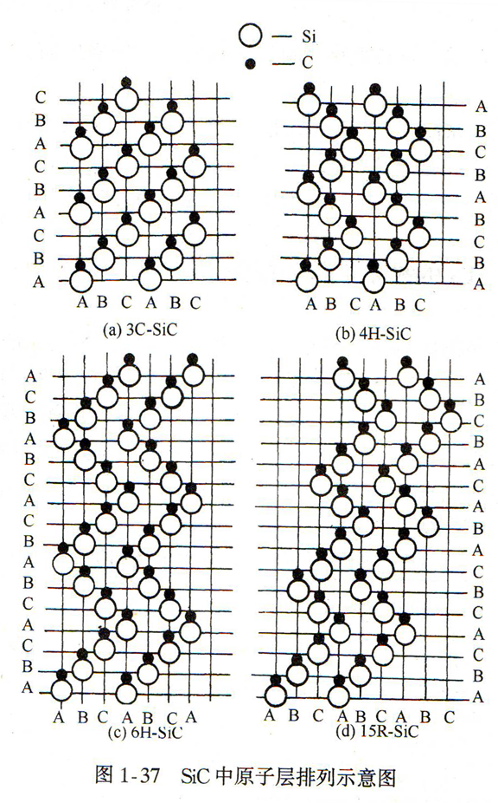
1.2.2 SiC材料的优势特性与应用
SiC晶体结构
SiC多型体：目前已经发现有200多种，主要的有3C，2H，4H，6H，8H，9R，10H，14H，15R，19R，20H，21H，24R等。C，H，R分别代表立方，六方和菱形晶格。字母前的 数字则代表Si-C原子密排层的 数目。六方和菱形晶格的多形体称为α-SiC，3C-SiC称为β-SiC

Slide 41
Schematic crystal structure of 4H-SiC, where the open and closed circles denote the Si and C atoms, respectively
PVT方法制备4H-SiC衬底，目前 6英寸SiC已经商业化。微管缺陷小于1/cm²，位错密度10³⁻⁴cm⁻²，优于氮化物晶体质量。
Japanese Journal of Applied Physics 54, 040103 (2015)

